Slide 1
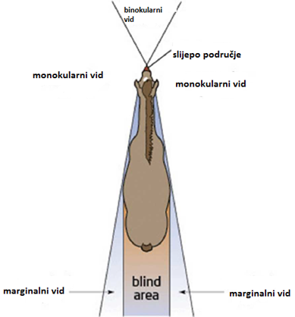
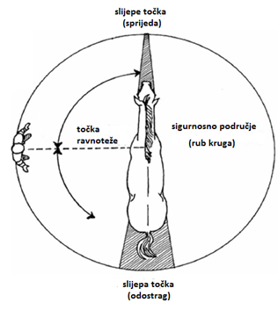
Pravilno rukovanje konjima
Stranica 1
Poveznica na sve vodiče i informacije: www.animaltransportguides.eu
Kako mogu utjecati na
ponašanje konja?
P
Vidno polje konja različito je od onoga u ljudi. Konji trebaju više vremena za prilagodbu na promjene u intenzitetu svjetla te imaju slabu percepciju dubine.
Konji mogu vidjeti oko sebe (‘široko-kutno’ vidno polje), ali imaju ‘slijepa područja’ (blind area) izravno ispred i iza sebe. Ova područja držite praznima kako biste izbjegli plašenje konja.
Svaki konj ima područje sigurnosti tzv. sigurnosno područje (flight zone), oko sebe. Ulazak u ovo područje uzrokovat će da se životinja pokrene. Što je konj više udomaćen to će sigurnosno područje biti manje (primjerice koliko blizu možete doći konju prije nego se pokrene). Konja možete pokrenuti tako da prelazite rub kruga (edge of circle) sigurnosnog područja.
Točka ravnoteže (point of balance) nalazi se u visini ramena konja. Konj će se kretati naprijed ako skrbnik stoji iza točke ravnoteže.
Nizak stres pri rukovanju konjima osigurava se primjenom načela sigurnosnog područja i točke ravnoteže.
P
P
©Wageningen Livestock Research
P
P
P
Kako ispravno utovariti konje?
P
X
Uredite okoliš kako biste olakšali utovar.
Predvidite dovoljno vremena za utovar. Požurivanje uzrokuje dodatan stres.
Za utovar koristite dobro obučeno i osposobljeno osoblje.
Prilikom pristupanja konjima izbjegnite ulazak u slijepo područje.
Koristite područje sigurnosti za pokretanje ili zaustavljanje konja.
Koristite točku ravnoteže za prilagodbu smjera ili kretanja konja.
Konji se trebaju kretati od tamnijeg prema svjetlijem području, a potrebno je izbjegavati i svjetlosne kontraste.
Sa životinjama bez iskustva ili neukroćenim životinjama treba postupati s posebnim oprezom.
©Steiner and Rony Lifestock srl
©World Horse Welfare
Kako spriječiti borbe na vozilu ?
Hrani i napajaj konje pojedinačno, s lakim pristupom.
Pregrade s dijelovima za glavu spriječit će međusobne ugrize.
Nikad nemojte pastuhe smjestiti neposredno uz kobile.
Zahvale: Projekt Europske komisije (SANCO / 2015 / G3 / SI2.701422). Informativni letci razvijeni su u suradnji sa svim članovima konzorcija, članovima fokus grupe i dionicima.

Slide 2
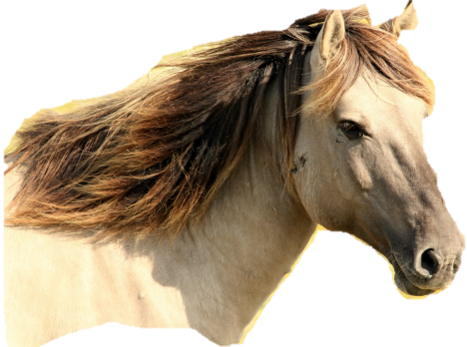
Stranica 2
P
Kako procijeniti jesu li konji sposobni za putovanje?
Znakovi da je životinja zdrava i sposobna podnijeti prijevoz
Pažljiva, oprezna i odgovara na podražaje iz okoliša.
Oči svijetle i jasne; uši pomične.
Težina se ravnomjerno raspoređuje na sve četiri noge kada stoji i kad se kreće.
Nema znakova ozljede, bola, upale, oteklina ili abnormalne defekacije.
Disanje je normalno.
Dobre tjelesne kondicije/težine.
Dlaka se sjaji, a koža je mekana.
Normalan apetit i konzumacija vode.
Normalan feces i urin u odnosu na frekvenciju, konzistenciju i boju.
Konji i magarci mogu pokazivati različite znakove dobrog ili lošeg zdravlja.
Koristite ‘Praktičan vodič za procjenu sposobnosti kopitara za prijevoz’
P
Kako se nositi s oslabljenom sposobnošću za putovanje?
P
Pri svakom zaustavljanju provjeri konje na znakove oslabljene sposobnosti za putovanje.
Odmah postupi u skladu s kriznim planom i poduzmi odgovarajuće mjere.
Osiguraj skrb za bolesne/ozlijeđene životinje bilo na mjestu odredišta ili na mjestu zaustavljanja.
Bolesne/ozlijeđene životinje u stanju su rasporediti težinu na sve četiri noge i mogu sići s vozila: odvoji ih u poseban odjeljak i potraži pomoć veterinara što je prije moguće.
Bolesne/ozlijeđene životinje nisu u stanju rasporediti težinu na sve četiri noge: odmah potraži pomoć veterinara.
X
Zahvale: Projekt Europske komisije (SANCO / 2015 / G3 / SI2.701422). Informativni letci razvijeni su u suradnji sa svim članovima konzorcija, članovima fokus grupe i dionicima.

